Slide 1
Git和github
彭浪

Slide 2
玩转git和github
  课程介绍
    主要针对新手入门，掌握基本操作
  概念
    git
      工具，版本控制
    github
      网站，社交平台，开源项目，远程仓库

Slide 3
玩转git和github
  图解
    svn与git区别
      集成式
      分布式
      github作用
  github官网
    https://github.com

Slide 4
玩转git和github
  git工具
    不同系统，方式不同
    windows
      下载客户端：
        https://desktop.github.com/
        http://rj.baidu.com/soft/detail/30195.html?ald
      可视化
      命令行(推荐)
      https://github.com/申请账号

Slide 5
玩转git和github
  git 安装步骤（要图）
    （1）点击next
    （2）use git from Git Bash only 第一个
    （3）第一个
    （4）第二个有windows的 （如果有点第二个）
    安装好之后要生成SSH Key：
    Windows下打开Git Bash，创建SSH Key，按提示输入密码，可以不填密码一路回车。(先设置user.name,user.email)
    ssh-keygen -t rsa -C "注册邮箱"
    用户主目录/.ssh/下有两个文件，id_rsa是私钥，id_rsa.pub是公钥

Slide 6
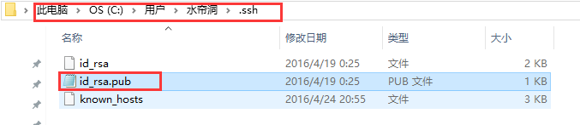
玩转git和github

Slide 7
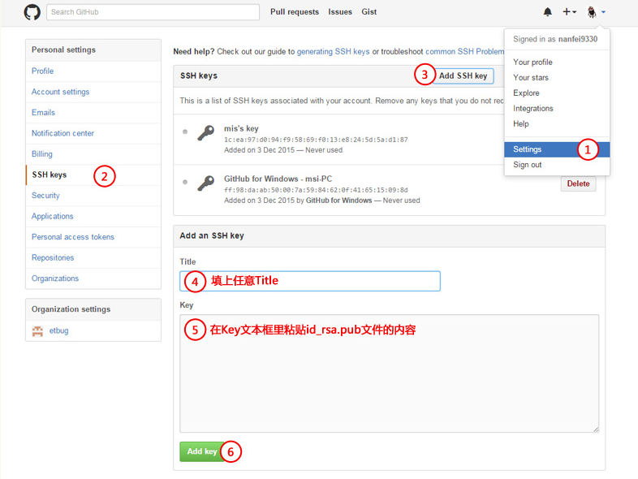
玩转git和github

Slide 8
玩转git和github
  测试ssh key是否成功，使用命令“ssh -T git@github.com”
  如果出现You’ve successfully authenticated, but GitHub does not provide shell access 。这就表示已成功连上github。
  设置贡献者
  配置本地提交的用户名和密码（可略）
  git config --global user.email "你提交分支的时候提交记录里显示的用户邮箱"
  git config --global user.name "提交分支的时候提交记录里显示的用户名"
  git config --global user.name 查看用户邮箱
      git config --list 查看所有配置项

Slide 9
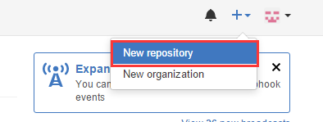
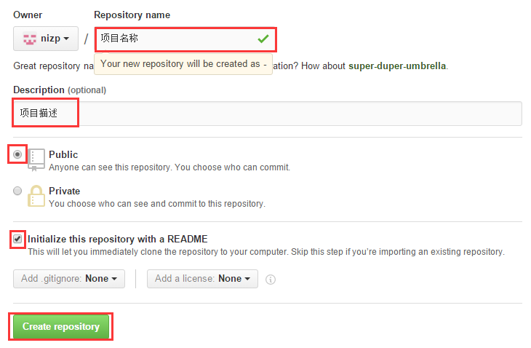
玩转git和github

Slide 10
玩转git和github
    在本地创建一个文件夹
    通过命令
    cd c: 进入文件目录
    cd .. 退后目录
    复制快捷键：ctr + insert 粘贴快捷键：shift + insert
    git clone 文件地址

Slide 11
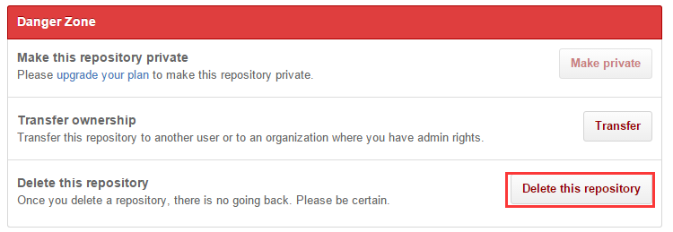
玩转git和github
  删除项目
    1.进入项目

Slide 12
玩转git和github
  git的三个区
    工作区
    暂存区
      作为过渡层
      避免误操作
      保护工作区和版本区
      分支处理
    版本区（库）

Slide 13
玩转git和github
  Git命令
    git status(工作区与暂存区的状态)
    git add
      name
      .
    git commit
      -m
      工作区直接到版本库简写 git commit -a -m "注释"
      git log(版本库的状态)
      查看历史记录

Slide 14
玩转git和github
  Git命令
    对比
      git diff （查看工作区与暂存区的改动）
      git diff --cached(--staged) （查看暂存区与版本区的改动）
      git diff master （查看工作区与版本区的改动）
    撤销
      git reset HEAD <file.name>（暂存区撤销到工作区）
      git checkout <file.name> （工作区代码还原暂存区或版本区）
      如果有2个以上文件，一个提交到版本库了，另一个忘记提交，可以先将另一个文件拉到缓存区，然后通过
      git commit -m “注释”--amend 撤销回来，最后自动一次性提交暂存区中的文件，git log查看是否提交成功

Slide 15
玩转git和github
  Git命令
    删除（提交工作区文件到暂存区）
      git rm <file.name> (工作区手动删除之后也想删除暂存区)
      git rm -f <file.name> (删除工作区及暂存区的文件)
      git rm --cached <file.name>(只删除暂存区，不删除工作区)
    恢复
      git checkout 历史记录编码（git log获取） 文件名（要恢复的文件名） 指定的文件还原。
      git reset --hard id号 历史记录编码 还原整个版本
      git reset --hard HEAD^ 回滚版本记录
      输出第一次为最近的记录，第二次就是倒数第二个历史记
      git reset --hard HEAD~2 回滚倒数第三个历史记录 （跳过了2个）
      git reflog 快速查看历史版本记录，方便回滚

Slide 16
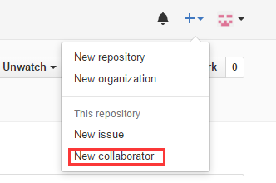
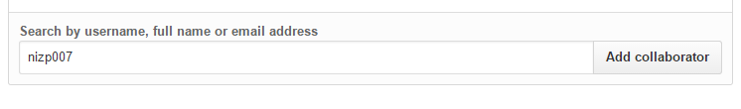
玩转git和github
  同步到远程仓库
    git remote (查看远程仓库的名字)
    git remote -v (查看远程仓库对应的地址)
    git remote add 创建仓库的名字
    git push origin master （将版本库中的文件提交到远程仓库）
    设置多人开发者权限 ：

Slide 17
玩转git和github
    多人协作解决冲突
    http://www.cnblogs.com/BeginMan/p/3548139.html（切换账户帖子）ssh -T git@github.com
    如果在push的时候，出现了冲突
      git fetch（将远程文件拉下来）
        git diff master origin/master(查看冲突)
        git merge origin/master(将2个文件的不同显示到页面，人为判断选取哪个)
        解决完之后再进行push
      git pull（直接拉取）

Slide 18
玩转git和github
  开源项目协作（在没有开发权限的时候）
    fork
    将要修改的项目clone到本地（如果项目小可以直接编辑修改）
    pull request

Slide 19
玩转git和github
  Git分支
    git branch （查看分支）
      git branch 新分支名 （新分支的名字）
      git checkout 分支名 （切换分支）
      git checkout -b 新分支名 （快速新建并切换）
      git merge 分支名 （合并分支）
      git branch --merged （查看当前主干上有多少个分支已经合并）
      git branch --no-merged （查看没有合并的分支）
      git branch -d 分支名 （合并完分支后删除）
      git branch -D 分支名 （强制删除没有合并的分支）
      解决冲突：
      1.将主干和分支都提交到版本库；2.合并（git merge new1）
      3.git status (查看冲突)；4.手动解决；5.删除分支

Slide 20
玩转git和github
  github上的分支
    git push
    github上直接创建
  github上的标签
    git tag
    github上直接创建

Slide 21
玩转git和github
  创建组织
    github上创建
  创建博客
    github上创建
    https://pages.github.com/
    注意格式的正确性

Slide 22
玩转git和github
  总结
    如何深入？
    技巧
    资源
      http://git.oschina.net/progit/
      http://www.liaoxuefeng.com/wiki/0013739516305929606dd18361248578c67b8067c8c017b000
      mkdir 文件名（新建文件）
      notepad 文件名.txt
      vrml编辑器
      git config --global alias.co
      markdown

